Slide 1

Informatika va axborot texnologiyalari
8-sinf
MAVZU: SMM ASOSIDA TADQIQOT LOYIHALARINI
BOSHQARISH. FACEBOOK TARMOG‘IDA SAHIFA
OCHISH

Slide 2

BUGUNGI IJTIMOIY HAYOT
Ijtimoiy media zamonaviy tendensiyalardan xabardor bo‘lishga intiluvchi barcha insonlar hayotida muhim o‘rin egallaydi. Dunyo bo‘ylab ko‘plab insonlar foydalanadigan mashhur media vosita — bu Facebook. Facebook nafaqat do‘stlar bilan muloqot qilish, yangi do‘stlar orttirish, shuningdek, yangiliklarni ulashish hamda internetda biznes yuritish uchun platforma sifatida ham ishlatiladi.

Slide 3
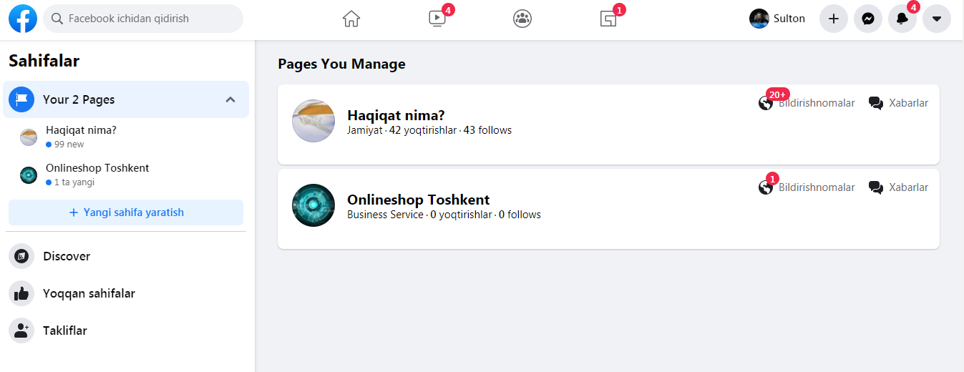
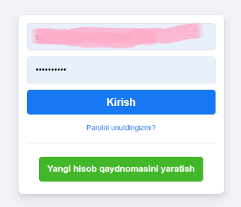
FACEBOOK TARMOG‘IDA SAHIFA OCHISH
1. Facebookda shaxsiy sahifaga kiriladi.
2. Yangi sahifa ochish uchun Сreate bo‘limi tanlanadi.

Slide 4
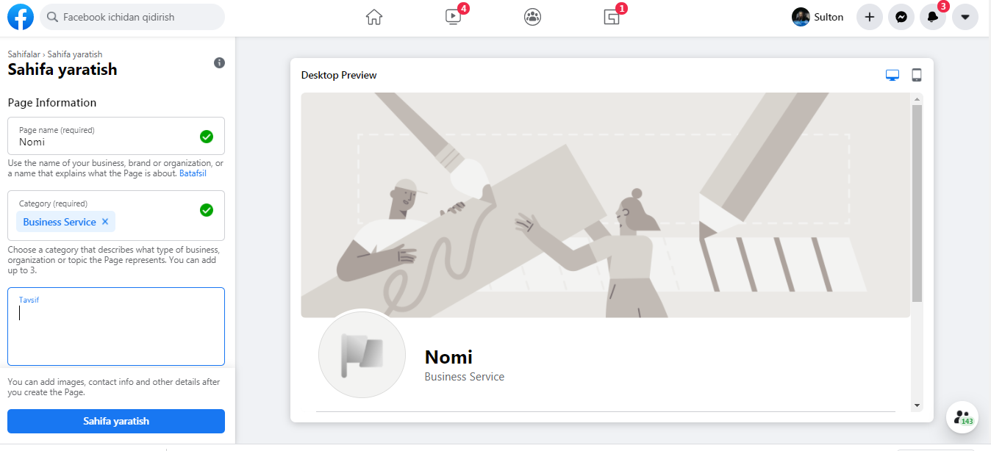
FACEBOOK TARMOG‘IDA SAHIFA OCHISH
3. Loyiha uchun Business Servise yoki boshqa soha tanlab olinadi.
4. Sahifa haqida tavsif yoziladi.

Slide 5
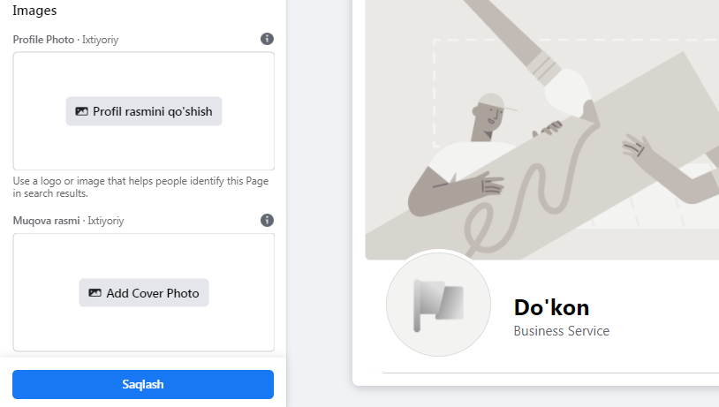
FACEBOOK TARMOG‘IDA SAHIFA OCHISH
5. Profil va Cover rasmlari yuklanadi.
6. Saqlanadi.

Slide 6
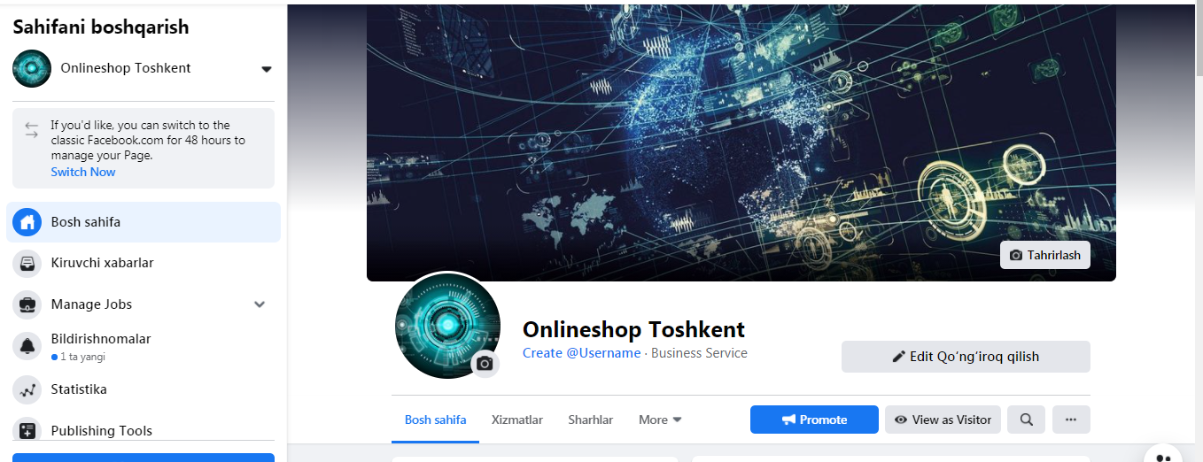
YARATILGAN SAHIFANING
UMUMIY KO‘RINISHI

Slide 7

FACEBOOKDA SAHIFA
YARATISH VA UNI SOZLASH

Slide 8

MUSTAQIL BAJARISH UCHUN
AMALIY TOPSHIRIQLAR
1. Facebook tarmog‘ida tadqiqot loyihangiz uchun sahifa oching. Loyiha sahifasiga nom bering, uning toifasini ko‘rsating va boshqa ma’lumotlarni kiriting.
2. Loyiha sahifasi uchun profil va jild rasm/videolarini joylashtiring.
3. Loyiha sahifasini yana ham takomillashtirish uchun turli xizmat va funksiyalarni taklif etuvchi tugmachalarni o‘rnating.
4. Loyihaning maqsadidan kelib chiqib, matn, tasvir yoki video ko‘rinishdagi kontentni tayyorlang va uni sahifada chop eting.
5. Sahifaga do‘stlaringiz yoki boshqa foydalanuvchilarni taklif eting, ular bilan muloqot o‘rnating. Foydalanuvchilar tomonidan qoldirilgan fikrlarni o‘rganing.

Slide 9

Mustaqil bajarish uchun berilgan amaliy topshiriqlarni bajarishda omad yor bo‘lsin!

